Slide 1


Slide 2
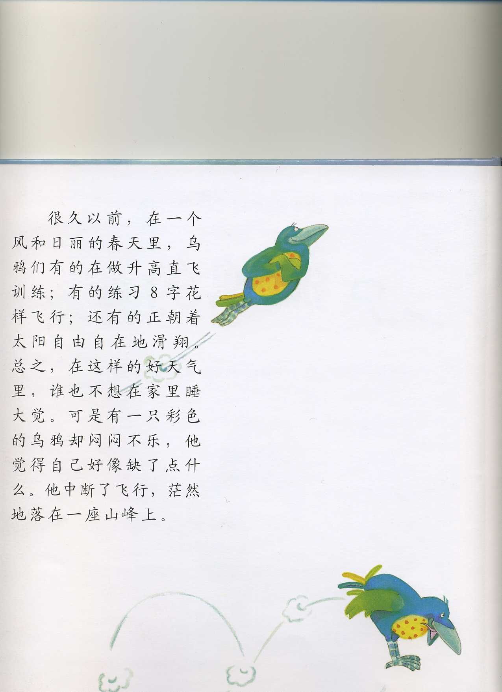

Slide 3
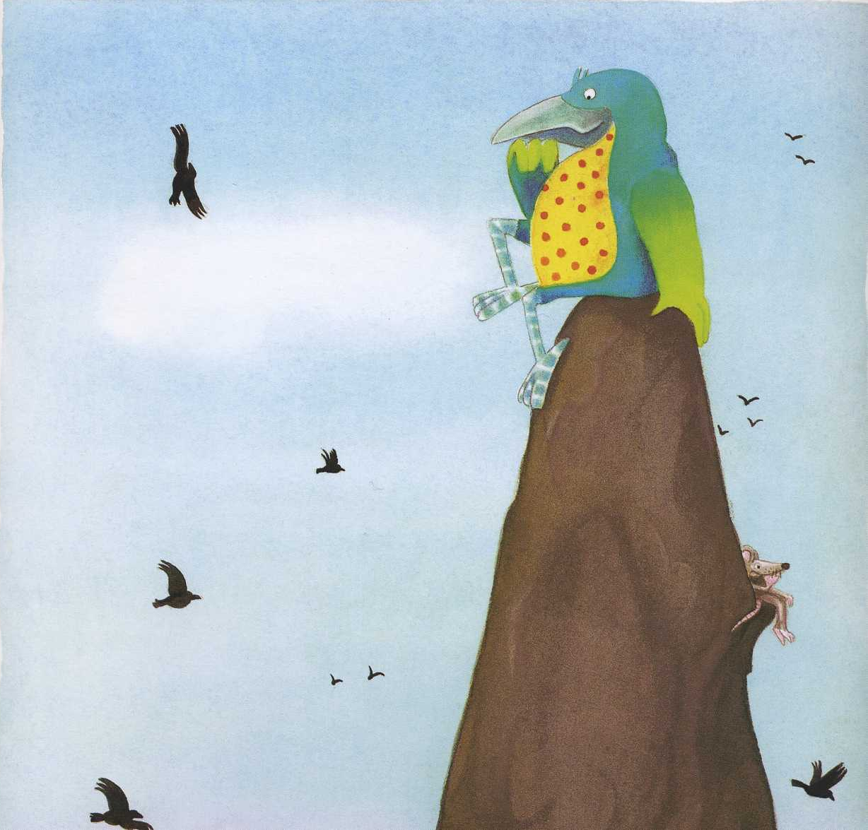

Slide 4
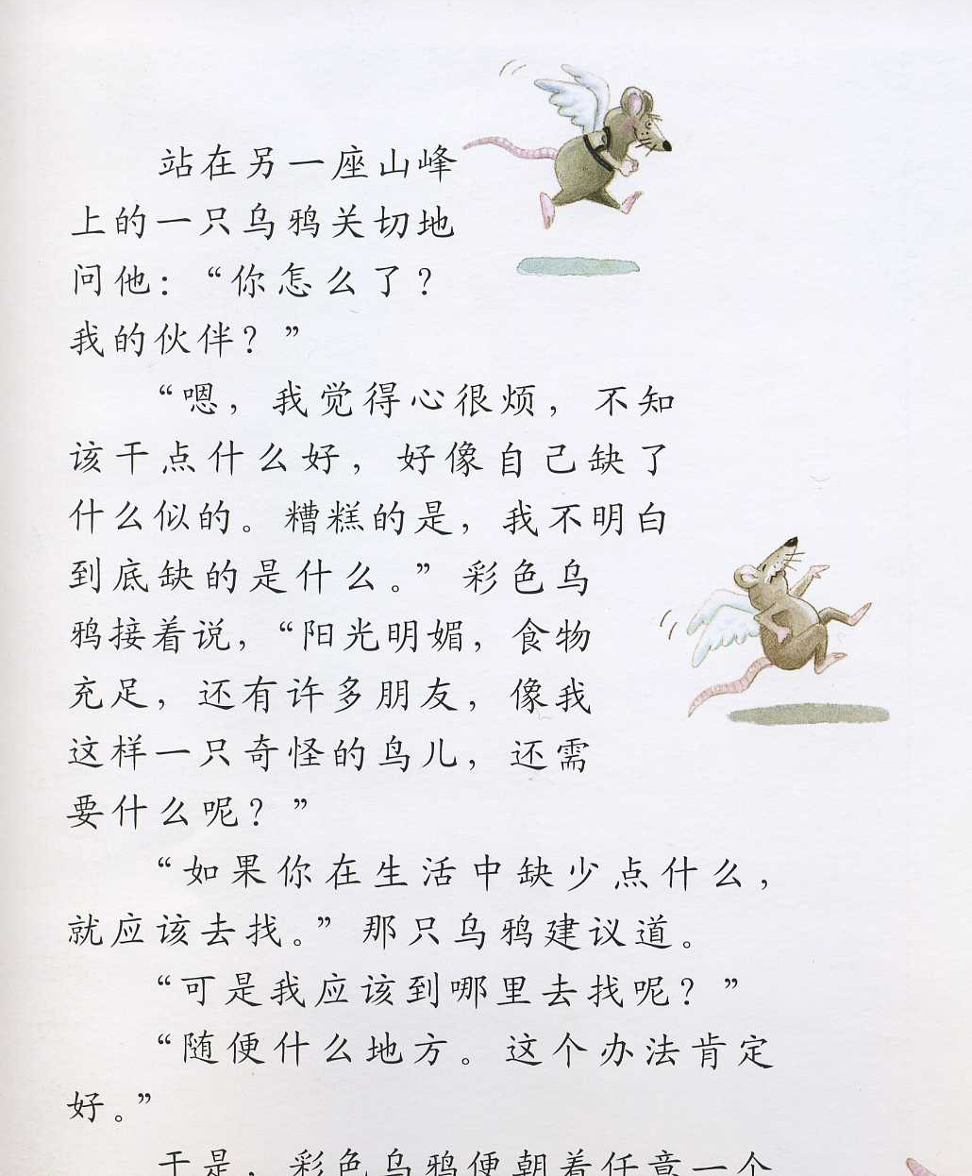
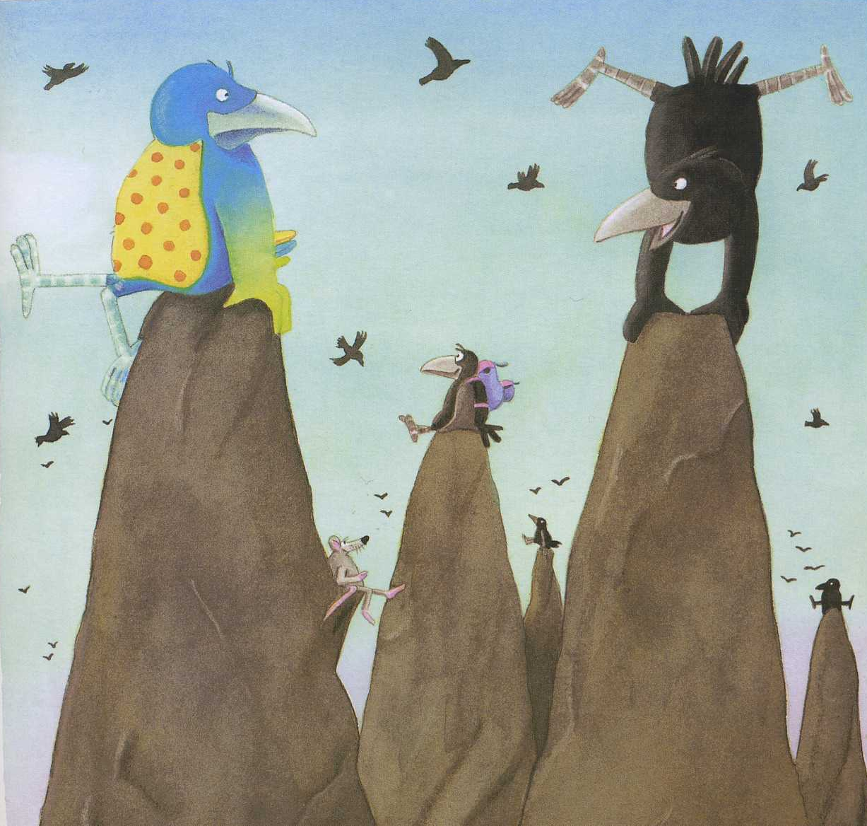

Slide 5
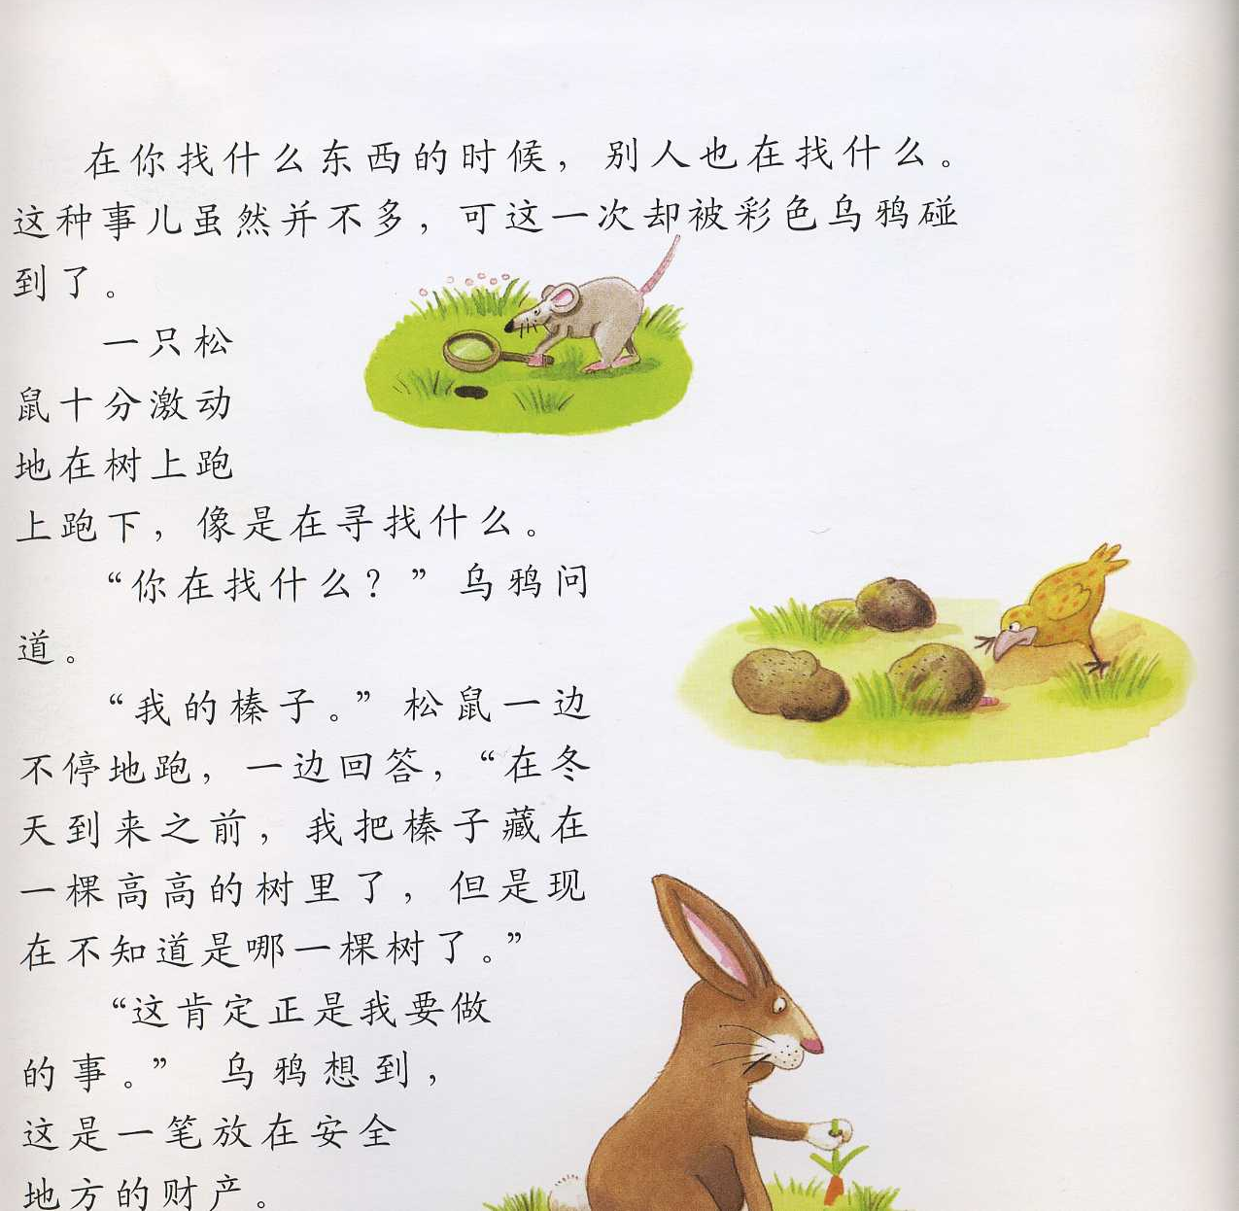
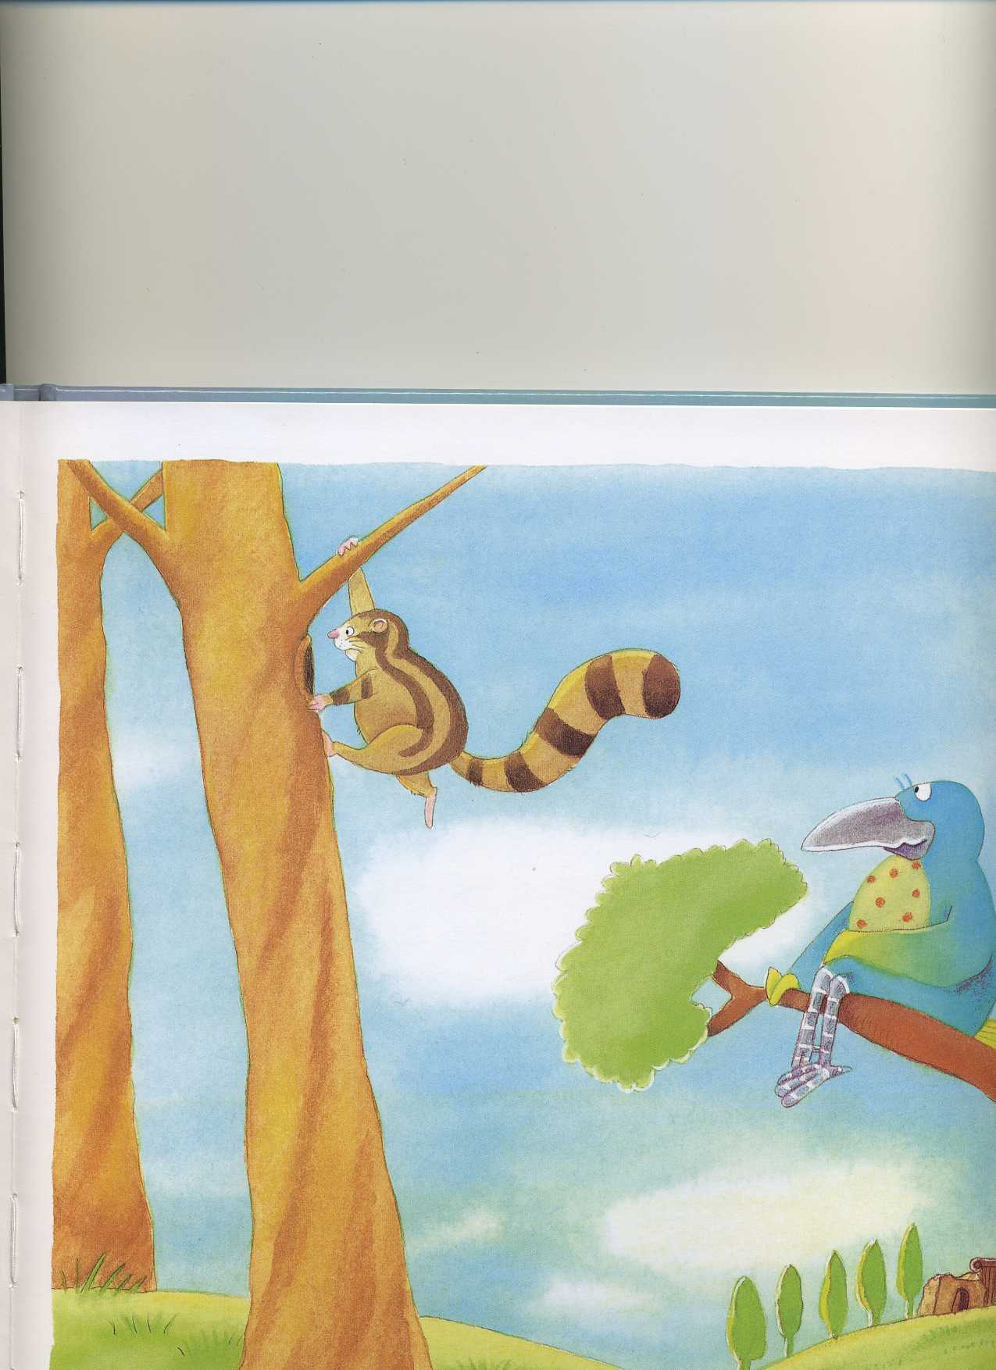

Slide 6
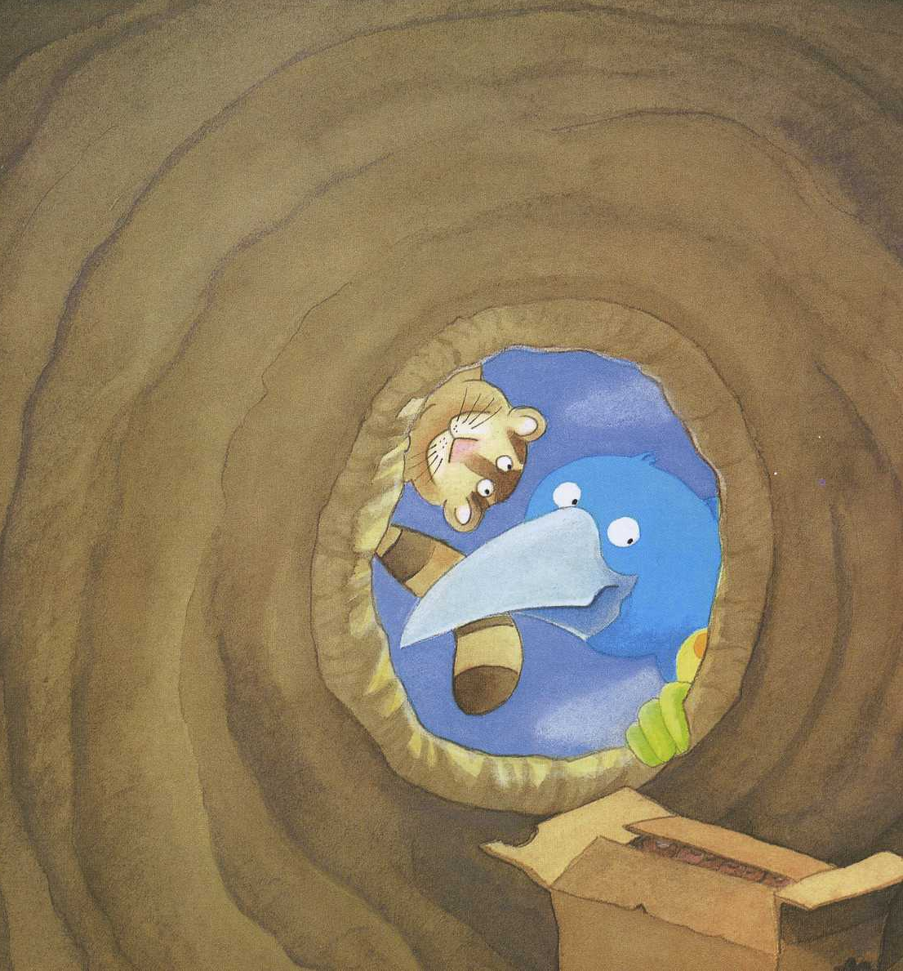
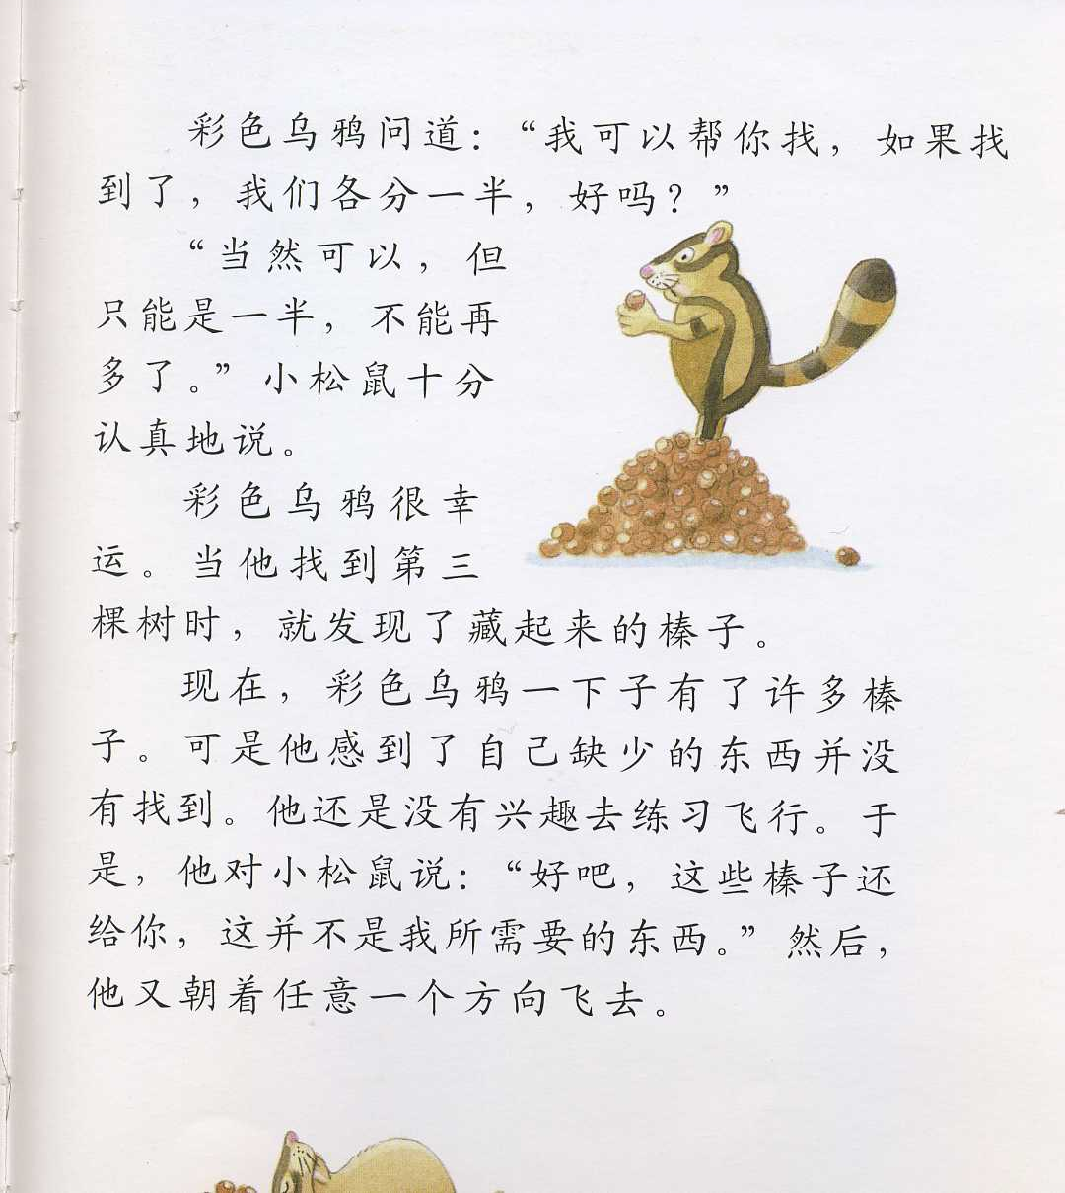

Slide 7
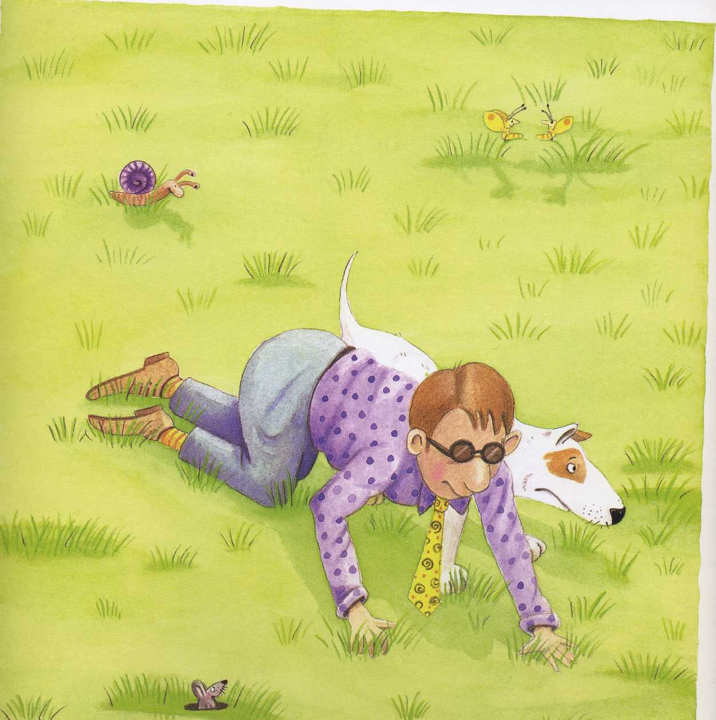

Slide 8
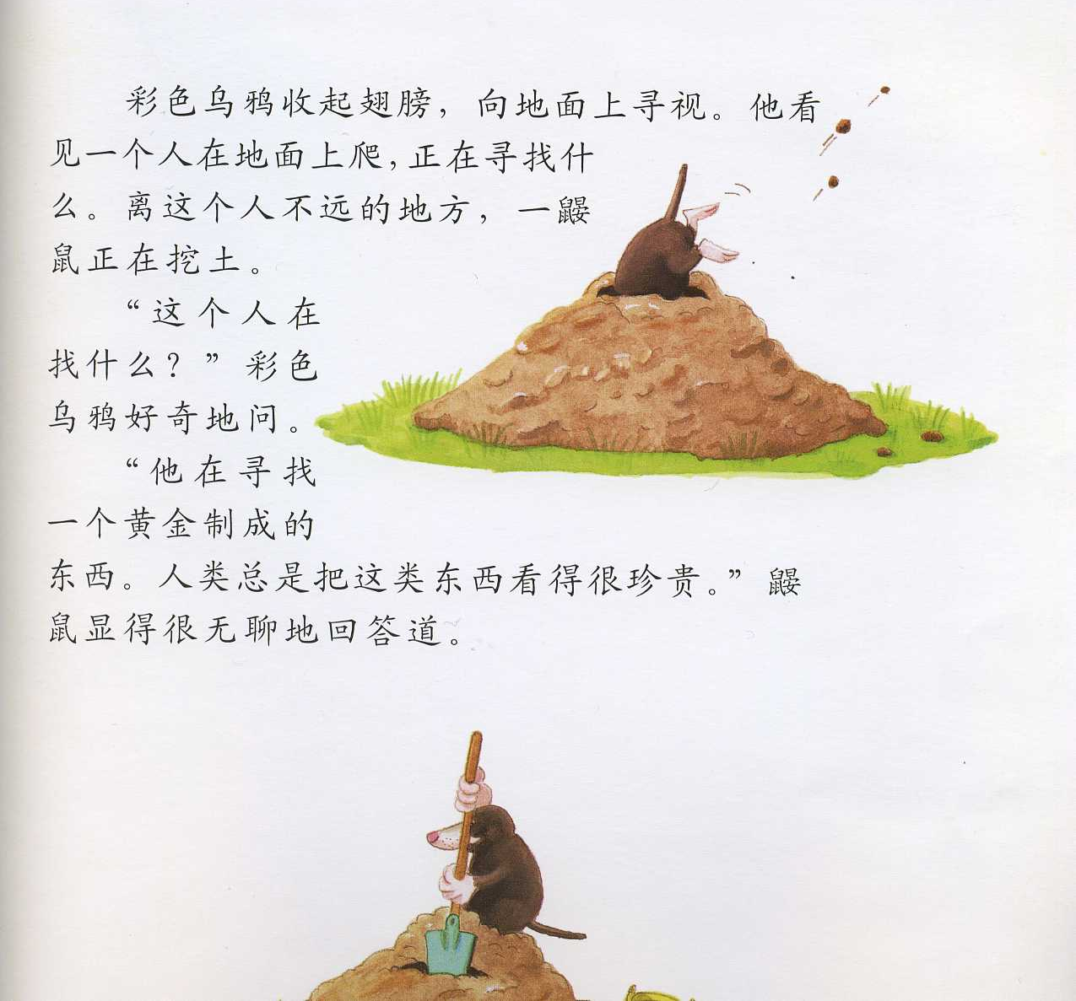

Slide 9
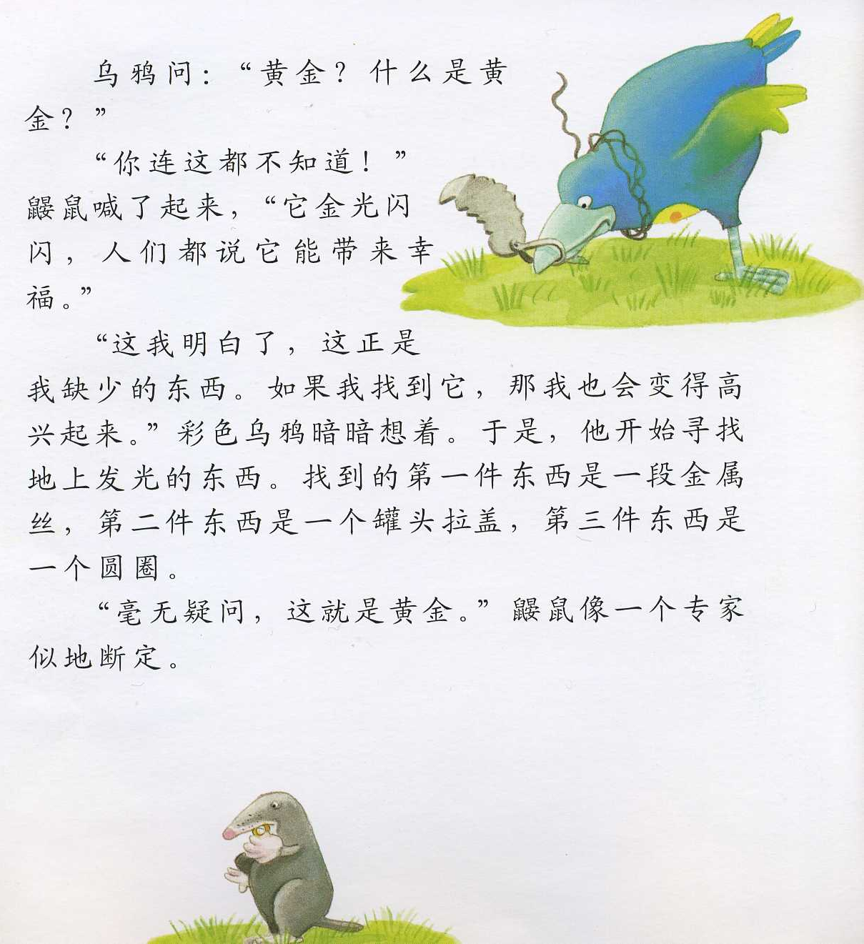
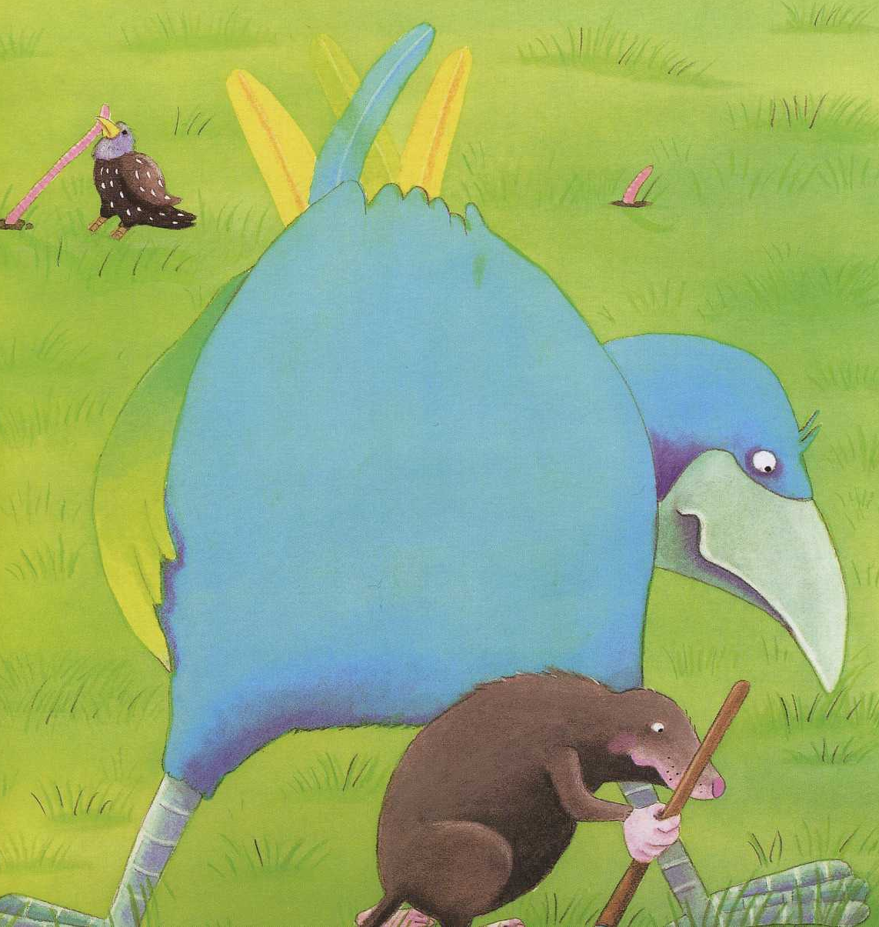

Slide 10
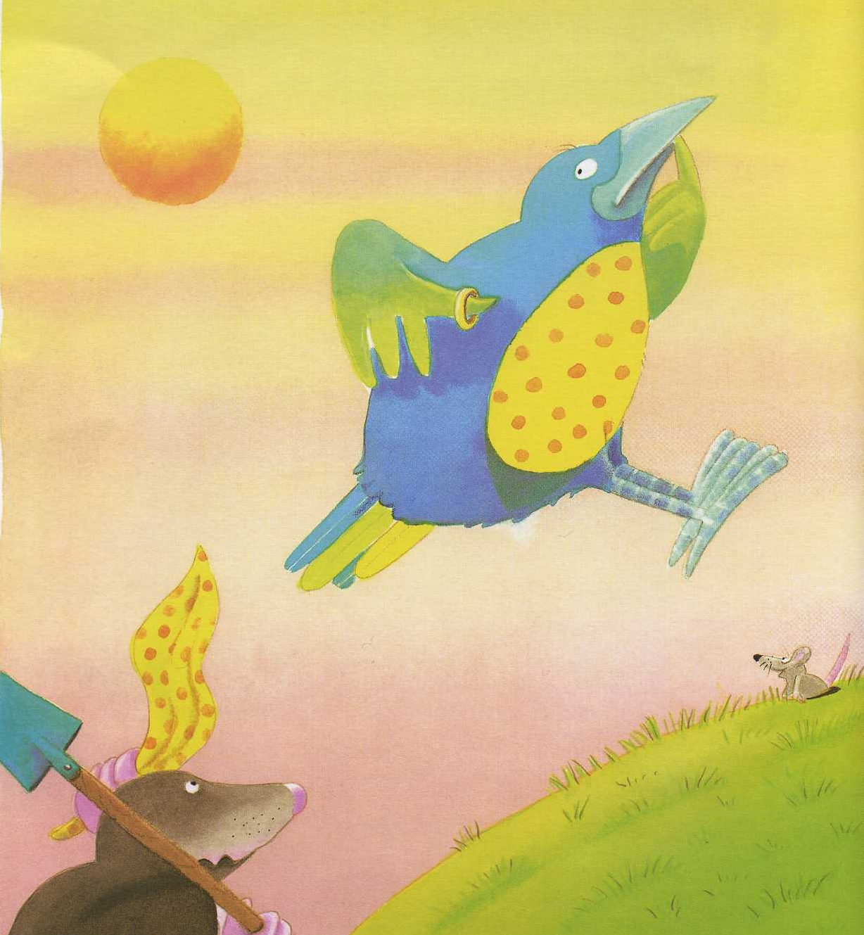
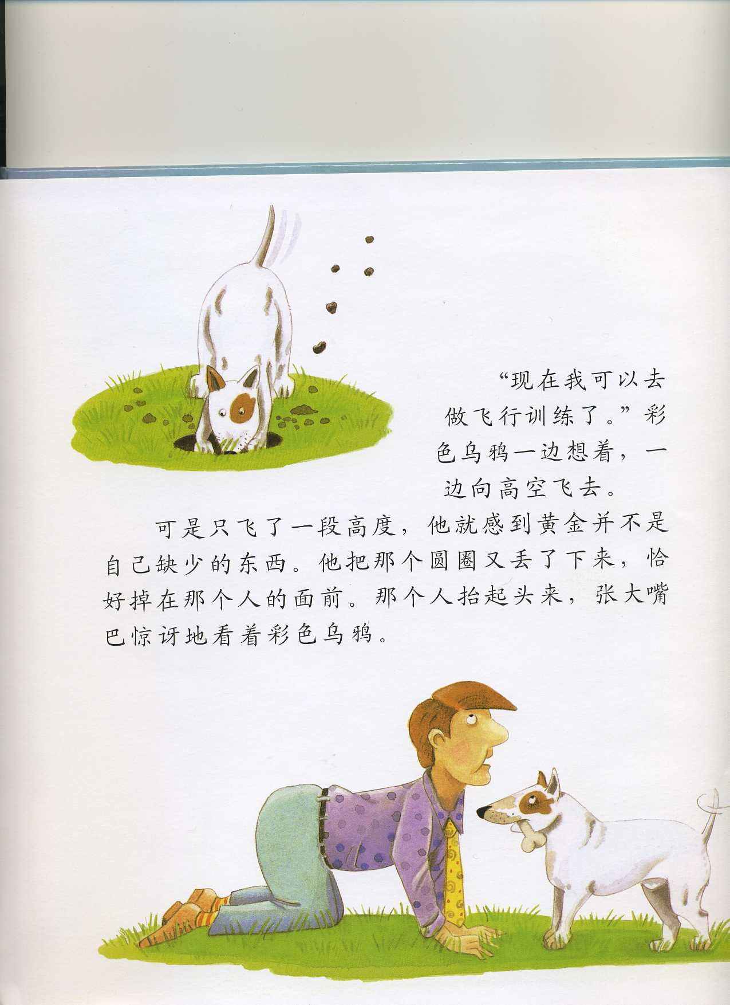

Slide 11
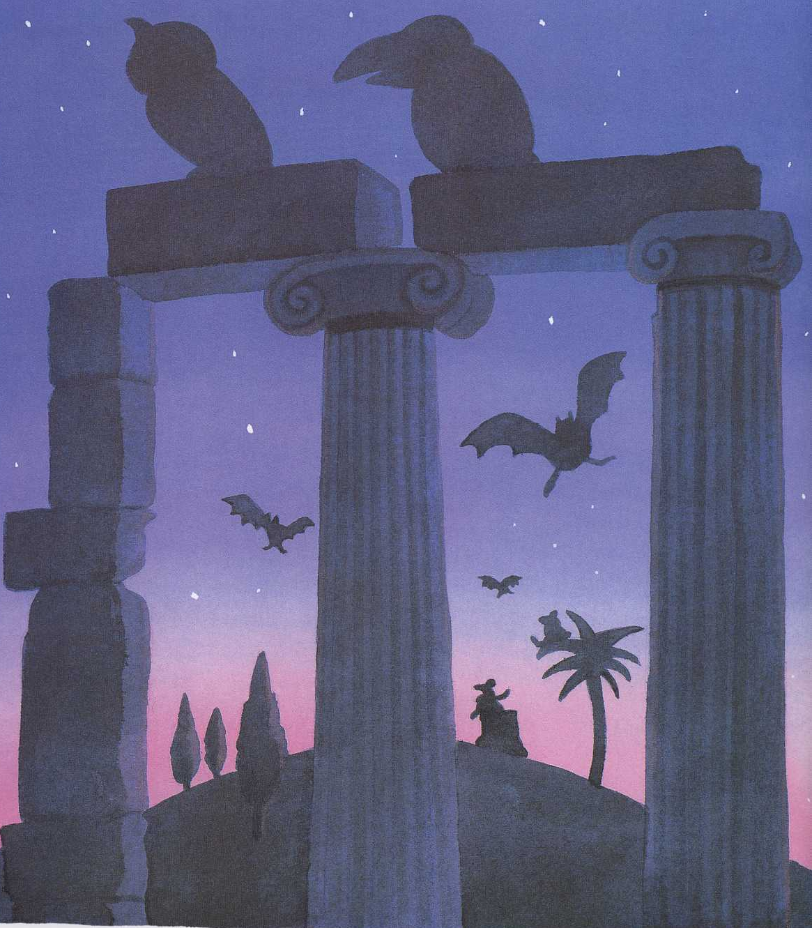
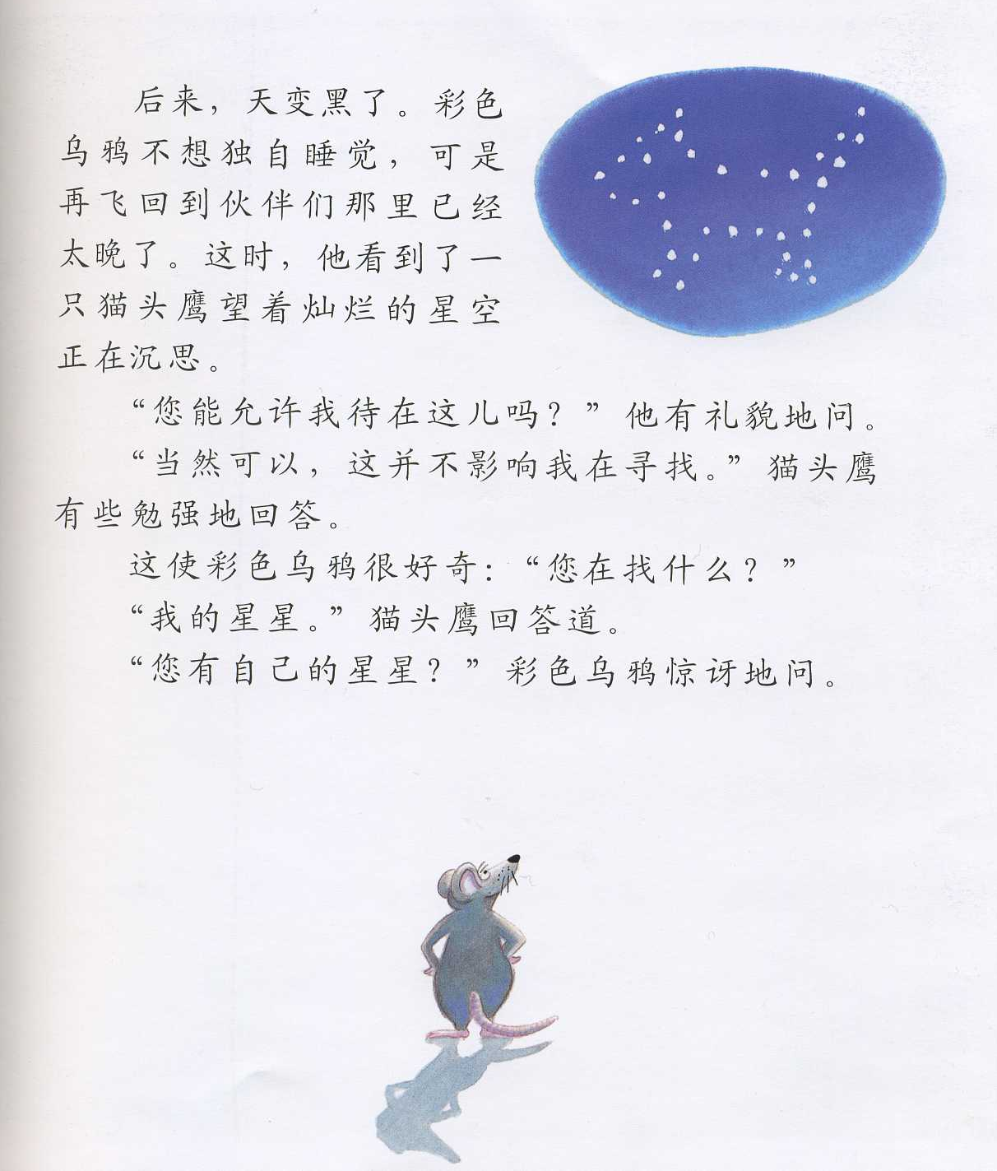

Slide 12
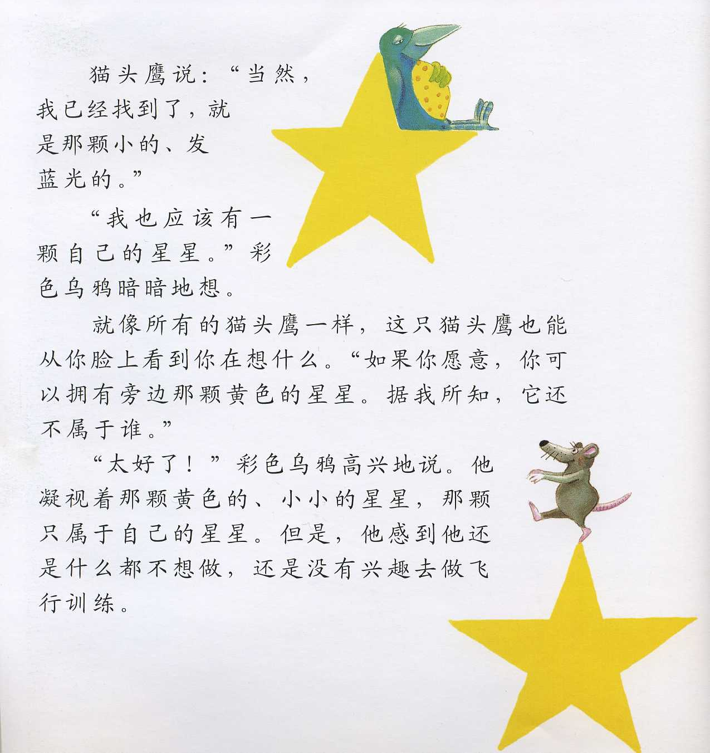
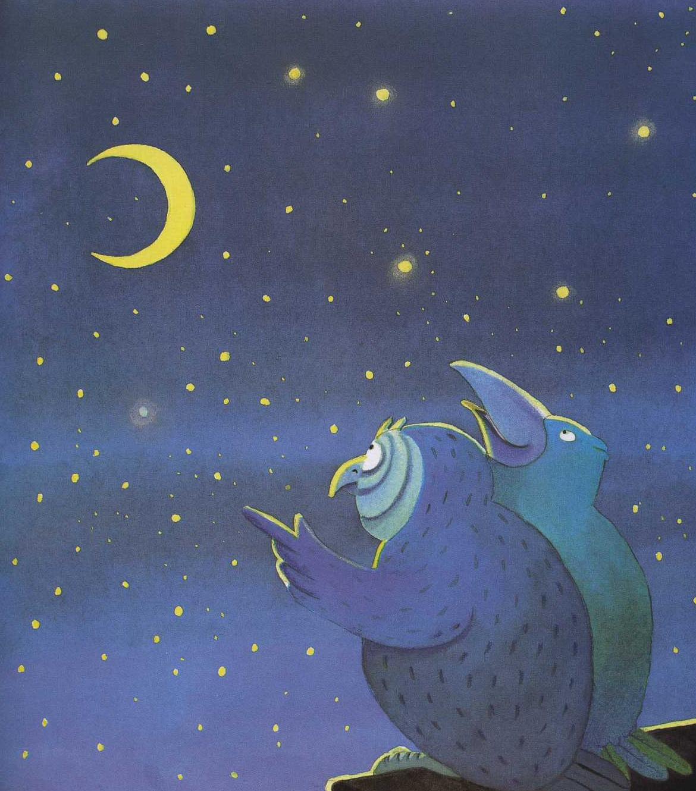

Slide 13
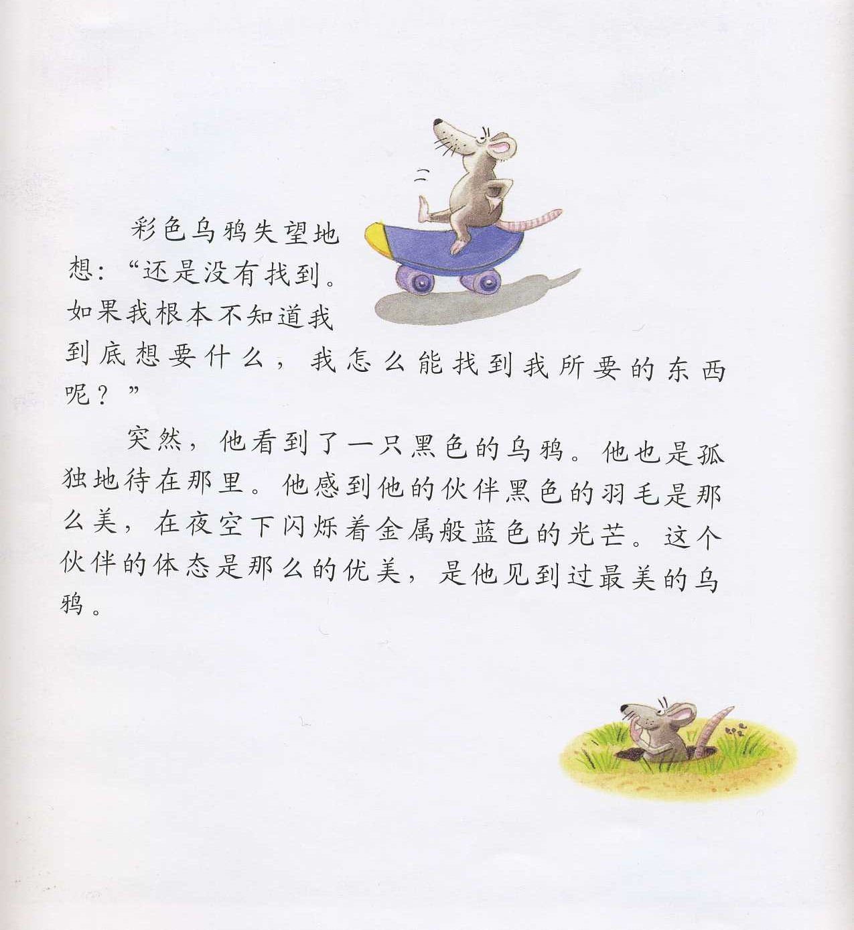

Slide 14


Slide 15
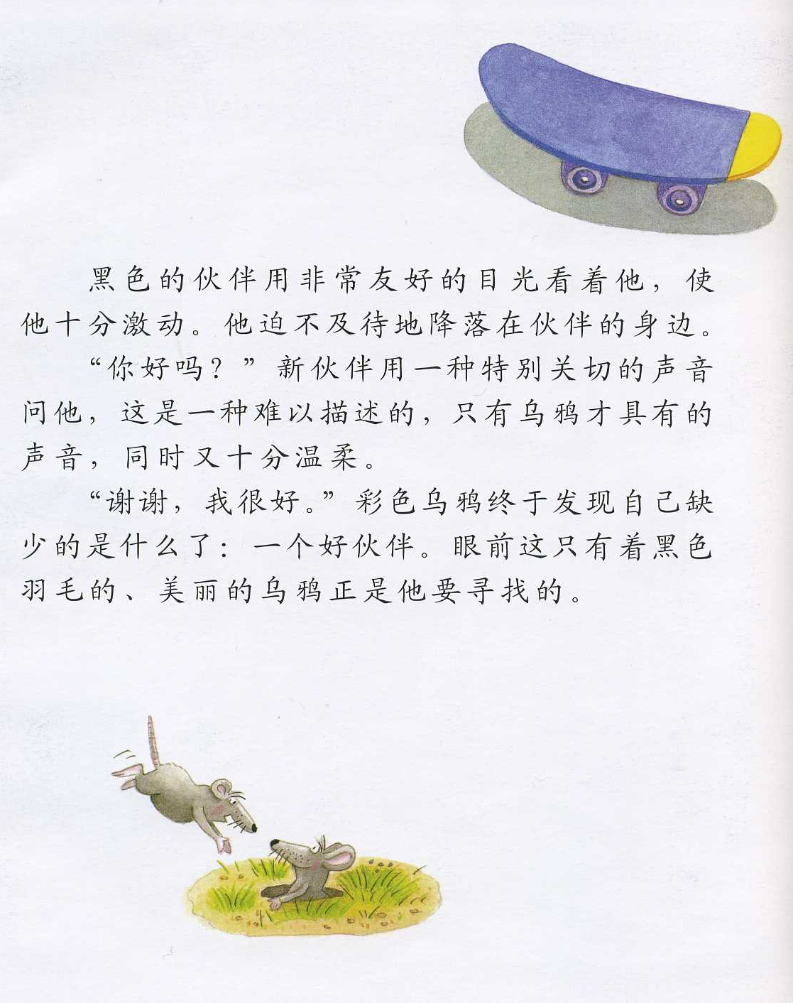
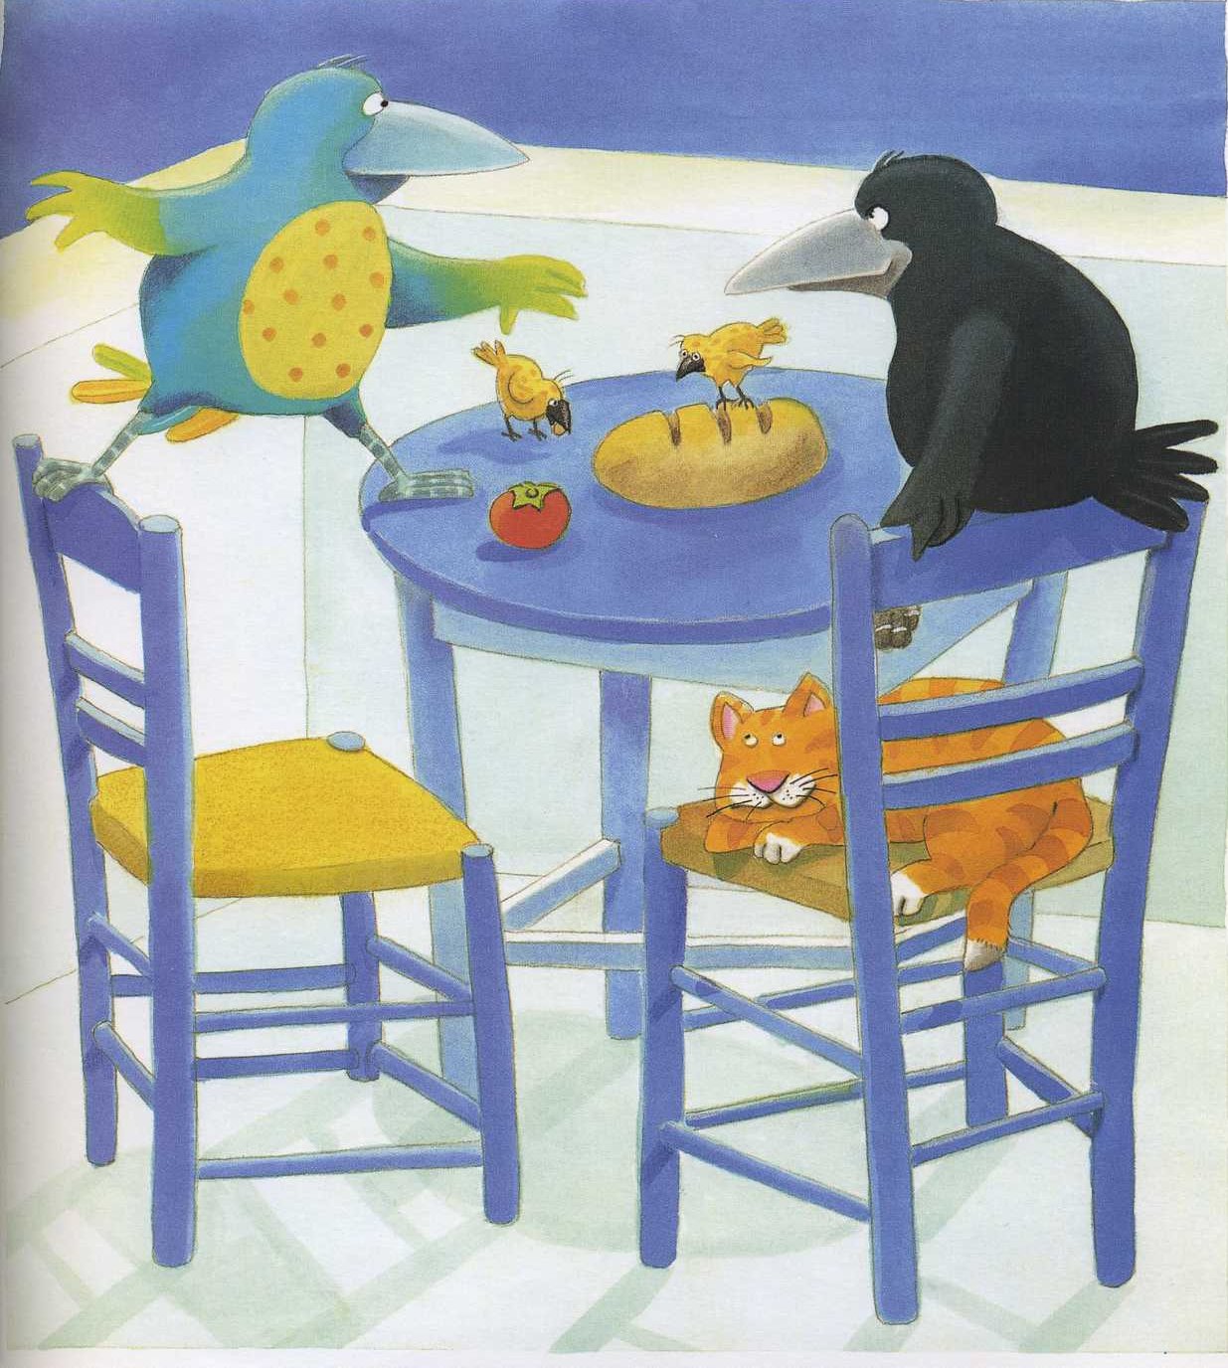

Slide 16
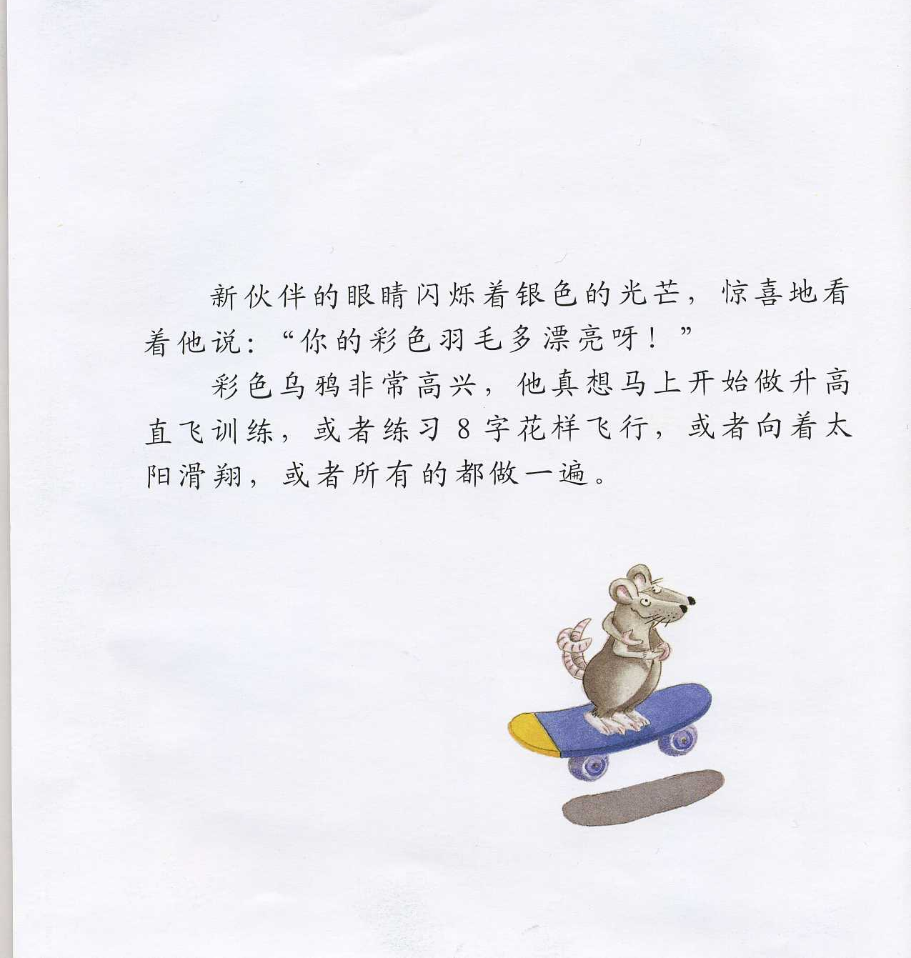

Slide 17
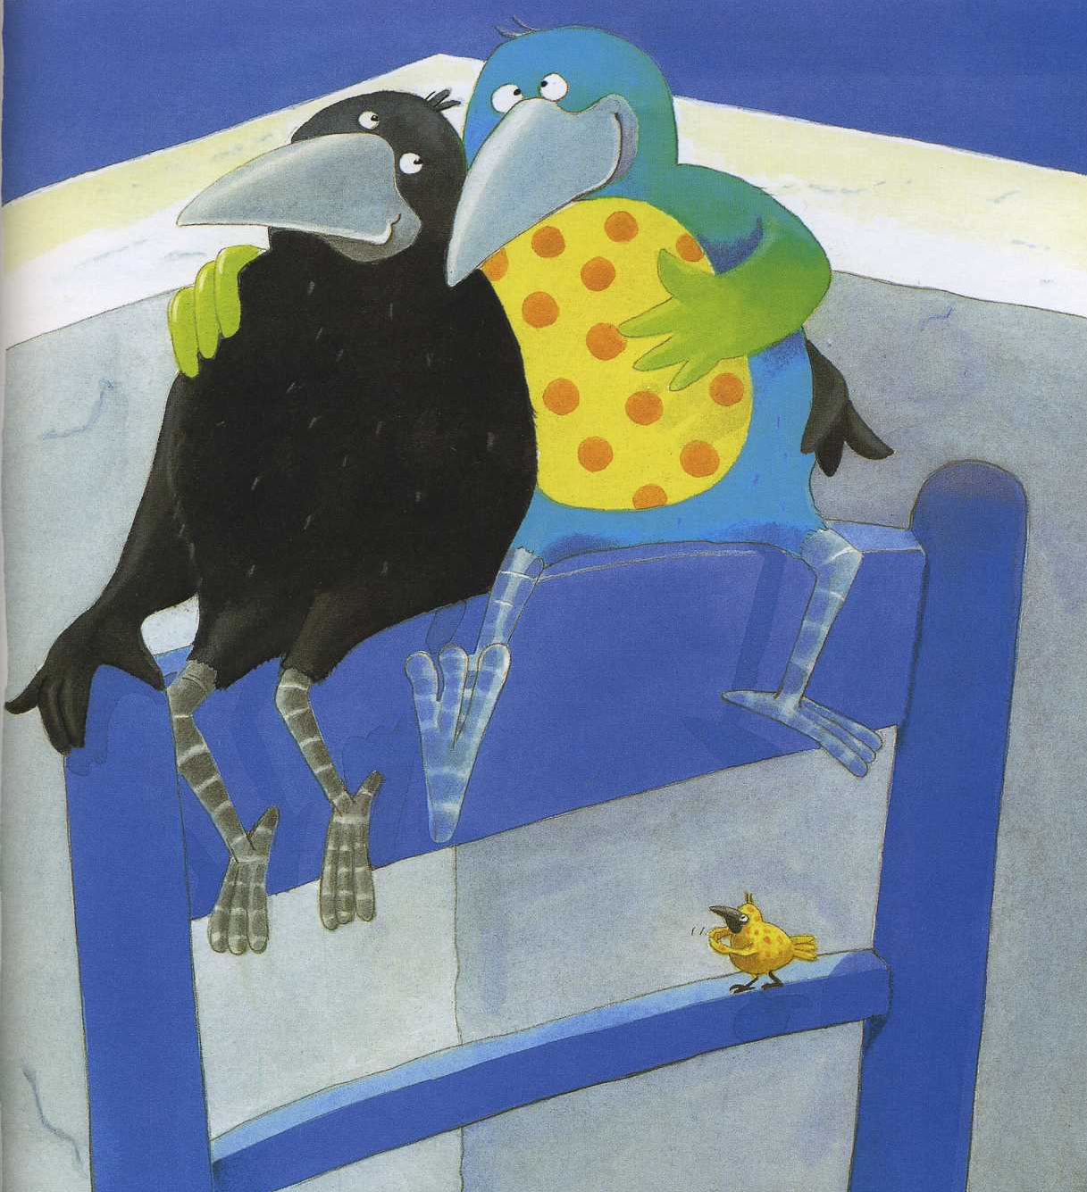

Slide 18
他们都在寻找……
乌鸦
友情
松鼠
榛子
（食物）
人
金子
（财富）
猫头鹰
星星
（名誉、地位）

Slide 19
莱茵哈德也在寻找……
它的个头比普通乌鸦小，它的两条腿不是一样长，而是一条比另一条短，这就是说它是一个瘸子。
他不会占卜，不会找寻草药，也不会讲故事。如果派它站岗放哨，弄不好它就会在哨位上睡着，因为长时间地保持清醒对它来说也是一件难事。

Slide 20
在磨练中寻找……

Slide 21
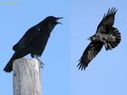
经过一段时间的磨炼，瑞夏德已经成了鸦群中一只颇为能干的、不可缺少的乌鸦。他已经不像以前那样，飞上一段距离就感到疲劳。他已经能够辨认出各种可以食用的草莓和野果，而且知道在什么地方能够找到它们。至于辨认稻草人，他是鸦群中公认的专家。拉尔夫和鲁迪已经不再对他严加监视和管束了。
P39

Slide 22
新学期我们又已经启程，请记住乌鸦首领罗高的这几句话：
“顺着嘴巴的方向朝前飞就是了，不要恐惧。谁心怀恐惧，谁就会丧失力量和内在的智慧。”

